Slide 1

Ⅲ. 사회∙공동체와의 관계
2. 국가와 시민
2
157쪽
2 국가와 시민
02
국가와 시민의
바람직한 역할은
무엇일까?

Slide 2

Ⅲ. 사회∙공동체와의 관계
2. 국가와 시민
02. 국가와 시민의 바람직한 역할은 무엇일까?
2
157쪽
학습 목표
국가와 시민의 바람직한 관계를 설명할 수 있다.
국가와 시민의 역할을 제시할 수 있다.

Slide 3

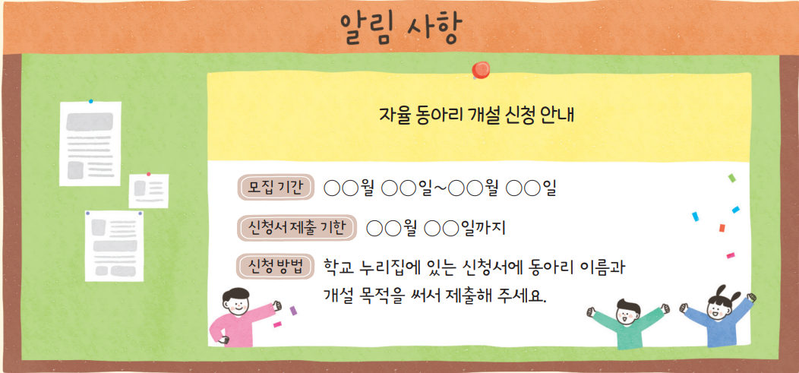
Ⅲ. 사회∙공동체와의 관계
2. 국가와 시민
02. 국가와 시민의 바람직한 역할은 무엇일까?
2
157쪽
생각 열기
그림
활동

Slide 4
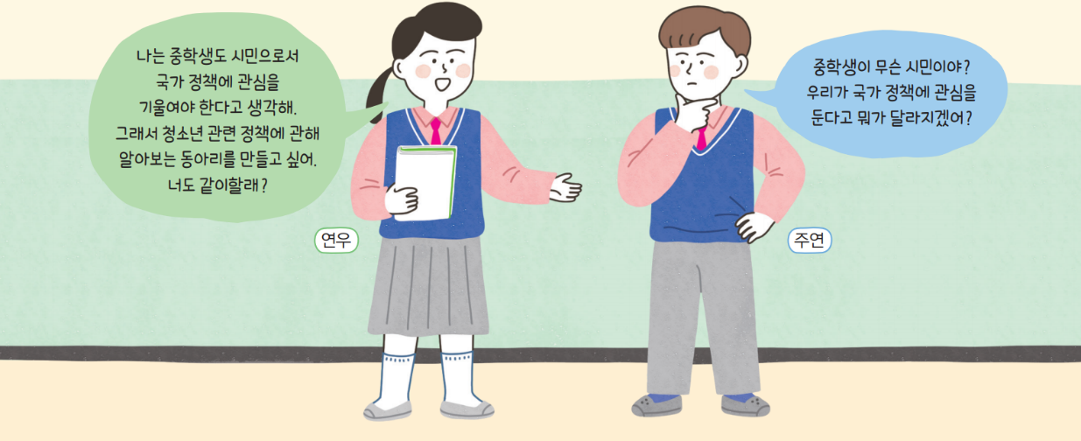
Ⅲ. 사회∙공동체와의 관계
2. 국가와 시민
02. 국가와 시민의 바람직한 역할은 무엇일까?
2
157쪽
생각 열기
그림
활동

Slide 5


Ⅲ. 사회∙공동체와의 관계
2. 국가와 시민
02. 국가와 시민의 바람직한 역할은 무엇일까?
2
157쪽
생각 열기
그림
활동
다음 그림을 보고 내가 연우라면 주연이의 물음에 무엇이라고 답할지 써 보자.
예시 답
중학생도 몇 년 뒤에는 선거권을 지니고 자신의 의견을 대표하는 사람을 선출할 수 있어. 그리고 청소년 의회에 참여하는 등 여러 가지 방법으로 정부나 의회에 의견을 낼 수 있어. 이처럼 중학생도 시민으로서 국가 정책에 관심을 기울이고 적극적으로 의견을 낸다면 국가 정책과 사회도 변화할 수 있을 거야.

Slide 6

Ⅲ. 사회∙공동체와의 관계
2. 국가와 시민
02. 국가와 시민의 바람직한 역할은 무엇일까?
2
158쪽
생각하기
제시문
활동
(가)
과거에 ○○국 정부는 잔혹한 인종 차별 정책을 시행하였다. 먼저 ‘선거 분리 대표법’을 시행하여 백인 외의 다른 인종에게 주어졌던 선거권을 빼앗았다. 그리고 이 법을 근거로 백인 외의 다른 인종의 의원들을 의회에서 몰아냈다. 또한 백인과 다른 인종 사이의 결혼을 금지하는 법을 도입했고, ‘인구 등록법’을 시행하여 모든 국민을 인종별로 나누어 통제하였다. 이 모든 정책의 바탕에는 극단적인 백인 우월주의가 있었다.
- 이원준, 《검은 대륙의 아버지 넬슨 만델라》

Slide 7
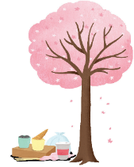
Ⅲ. 사회∙공동체와의 관계
2. 국가와 시민
02. 국가와 시민의 바람직한 역할은 무엇일까?
2
158쪽
생각하기
제시문
활동
(나)
△△산에서 열린 벚꽃 축제에 전국 각지의 관광객들이 몰려들었다. 꽃이 활짝 핀 벚나무를 따라 노점상이 줄지어 있고, 길거리에는 나무젓가락, 먹다 남은 음식 등 관광객들이 버린 각종 쓰레기가 가득하다. 관광객들은 벚꽃을 보며 즐거워하지만, 지역 주민들은 밤낮을 가리지 않고 생기는 소음과 산처럼 쌓인 쓰레기로 고통받고 있다. - 《연합뉴스》, 2023. 4. 1.

Slide 8
Ⅲ. 사회∙공동체와의 관계
2. 국가와 시민
02. 국가와 시민의 바람직한 역할은 무엇일까?
2
158쪽
생각하기
제시문
활동
1. (가)에서 ◯◯국의 정책이 시민에게 어떤 영향을 미쳤을지 써 보자.
예시 답
백인 외의 다른 인종의 시민들은 인간다운 삶을 보장받지 못하여 고통스러울 것이다. 또한 백인 외의 다른 인종의 시민들이 자신의 잠재력과 가능성을 충분히 발휘할 수 없다면 국가 발전이 저해되어 백인인 시민들에게도 그 피해가 돌아갈 것이다.

Slide 9
Ⅲ. 사회∙공동체와의 관계
2. 국가와 시민
02. 국가와 시민의 바람직한 역할은 무엇일까?
2
158쪽
생각하기
제시문
활동
2. (나)에서 관광객들의 행동에는 어떤 문제가 있으며, 이 행동이 다른 시민에게 어떤 영향을 미쳤을지 써 보자.
예시 답
관광객들은 자신의 행동이 다른 시민에게 미칠 영향을 고려하지 않고, 길거리에 쓰레기를 버리고 시끄러운 소리를 내며 축제를 즐겼다. 이러한 행동은 공공질서와 규칙에 어긋나고, 다른 시민의 권리를 침해한다는 문제가 있다. 관광객들의 행동으로 생겨난 쓰레기 악취와 소음은 축제가 열리는 지역에 사는 시민들을 고통스럽게 한다는 문제가 있다.

Slide 10

Ⅲ. 사회∙공동체와의 관계
2. 국가와 시민
02. 국가와 시민의 바람직한 역할은 무엇일까?
2
158쪽
학습하기
국가와 시민의 바람직한 관계
국가와 시민의 바람직한 관계
국가는 정의로운 사회 제도를 갖추는 등의 노력을 통해 정당한 권위를 확보하고, 시민은 자기 이익만 추구하기보다는 국가 공동체 모두의 행복을 고려하여 행동할 때 국가와 시민은 바람직한 관계를 형성할 수 있음.

Slide 11
Ⅲ. 사회∙공동체와의 관계
2. 국가와 시민
02. 국가와 시민의 바람직한 역할은 무엇일까?
2
158쪽
빈칸 채우기
국가와 시민의 바람직한 관계
국가는 정의로운 사회 제도를 갖추는 등의 노력을 통해 정당한 권위를 확보하고, 시민은 자기 이익만 추구하기보다는 국가 공동체 모두의 ① 행복 을 고려하여 행동할 때 국가와 시민은 바람직한 관계를 형성할 수 있음.
💡 공정한 법을 만드는 국가 + 세금을 성실히 내는 시민
국가는 정의로운 사회 제도를 갖추는 등의 노력을 통해 정당한 권위를 확보하고, 시민은 자기 이익만 추구하기보다는 국가 공동체 모두의 ① 행복 을 고려하여 행동할 때 국가와 시민은 바람직한 관계를 형성할 수 있음.
💡 공정한 법을 만드는 국가 + 세금을 성실히 내는 시민
국가는 정의로운 사회 제도를 갖추는 등의 노력을 통해 정당한 권위를 확보하고, 시민은 자기 이익만 추구하기보다는 국가 공동체 모두의 ① 행복 을 고려하여 행동할 때 국가와 시민은 바람직한 관계를 형성할 수 있음.
💡 공정한 법을 만드는 국가 + 세금을 성실히 내는 시민
Notes:
국가와 시민의 바람직한 관계
앞의 국가의 역할 · 시민의 역할을 한 문장으로 묶는다. “국가는 ___을 갖추고, 시민은 ___을 고려할 때”

Slide 12
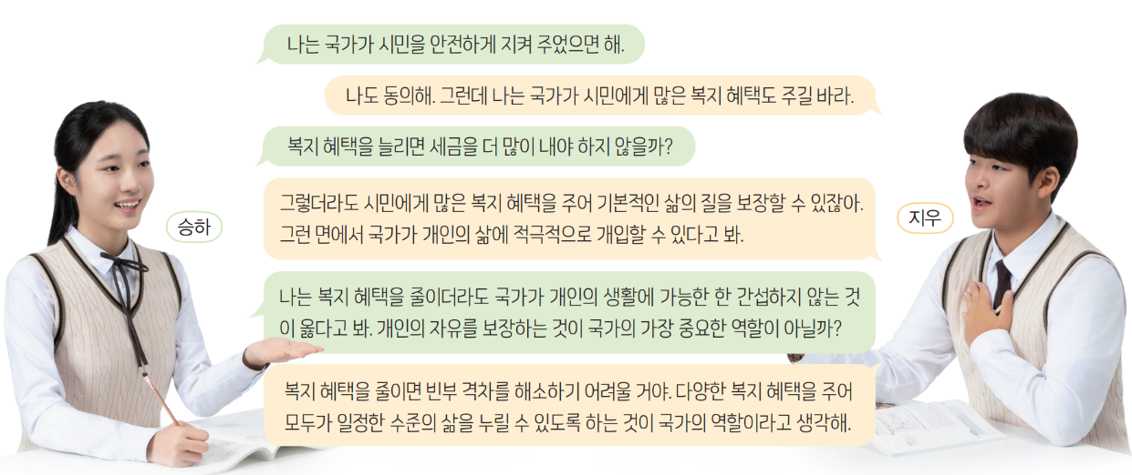
Ⅲ. 사회∙공동체와의 관계
2. 국가와 시민
02. 국가와 시민의 바람직한 역할은 무엇일까?
2
159쪽
탐구하기
제시문
활동

Slide 13
Ⅲ. 사회∙공동체와의 관계
2. 국가와 시민
02. 국가와 시민의 바람직한 역할은 무엇일까?
2
159쪽
탐구하기
제시문
활동
승하와 지우의 주장을 비교한 뒤 나는 누구의 주장에 동의하는지 써 보자.
공통점
예시 답
승하와 지우는 공통적으로 국가는 시민이 안전하게 살 수 있도록 지켜 주어야 한다고 보았다.

Slide 14
Ⅲ. 사회∙공동체와의 관계
2. 국가와 시민
02. 국가와 시민의 바람직한 역할은 무엇일까?
2
159쪽
탐구하기
제시문
활동
승하와 지우의 주장을 비교한 뒤 나는 누구의 주장에 동의하는지 써 보자.
차이점
예시 답
승하는 국가의 역할을 개인의 생활에 가능한 한 간섭하지 않고, 개인의 자유를 최대한 보장하는 것으로 보았다. 반면 지우는 국가의 역할을 개인의 삶에 적극적으로 개입하여 다양한 복지 혜택을 주고, 모두가 일정한 수준의 삶을 누릴 수 있도록 하는 것으로 보았다.

Slide 15
Ⅲ. 사회∙공동체와의 관계
2. 국가와 시민
02. 국가와 시민의 바람직한 역할은 무엇일까?
2
159쪽
탐구하기
제시문
활동
승하와 지우의 주장을 비교한 뒤 나는 누구의 주장에 동의하는지 써 보자.
예시 답
나는__________________________________________________의 주장에 동의한다.
승하
지우
왜냐하면 __________________________________________________________________
______________________________________________________________________________________________________________________________________________때문이다.
국가가 개인의 생활에 지나치게 간섭하면 시민은 행복한 삶을 살수 없기

Slide 16
Ⅲ. 사회∙공동체와의 관계
2. 국가와 시민
02. 국가와 시민의 바람직한 역할은 무엇일까?
2
160쪽
학습하기
국가의 역할
인간다운 생활 보장
시민의 인간다운 생활을 보장해야 함.
공정한 사회 제도와 질서 수립
공정한 사회 제도와 질서를 수립하여 다양한 갈등을 조정해야 함.
보편적 가치 지향
자유, 평등 등 보편적 가치를 지향해야 함.

Slide 17
Ⅲ. 사회∙공동체와의 관계
2. 국가와 시민
02. 국가와 시민의 바람직한 역할은 무엇일까?
2
158쪽
빈칸 채우기
국가의 역할
(1) 국가는 시민의 ② 인간 다운 생활을 보장해야 함.
(2) 국가는 공정한 사회 제도와 질서를 수립해야 하며, 이를 바탕으로 다양한 갈등을 조정해야 함.
💡 재난 지원금, 공정한 법원, 인권 보장
(3) 국가는 자유, 평등, 정의, 평화, 복지, 인권 등 보편적 가치를 지향하여 시민이 더 나은 삶을 누릴 수 있는 ③ 토대 를 마련해 주어야 함.
(1) 국가는 시민의 ② 인간 다운 생활을 보장해야 함.
(2) 국가는 공정한 사회 제도와 질서를 수립해야 하며, 이를 바탕으로 다양한 갈등을 조정해야 함.
💡 재난 지원금, 공정한 법원, 인권 보장
(3) 국가는 자유, 평등, 정의, 평화, 복지, 인권 등 보편적 가치를 지향하여 시민이 더 나은 삶을 누릴 수 있는 ③ 토대 를 마련해 주어야 함.
(1) 국가는 시민의 ② 인간 다운 생활을 보장해야 함.
(2) 국가는 공정한 사회 제도와 질서를 수립해야 하며, 이를 바탕으로 다양한 갈등을 조정해야 함.
💡 재난 지원금, 공정한 법원, 인권 보장
(3) 국가는 자유, 평등, 정의, 평화, 복지, 인권 등 보편적 가치를 지향하여 시민이 더 나은 삶을 누릴 수 있는 ③ 토대 를 마련해 주어야 함.
(1) 국가는 시민의 ② 인간 다운 생활을 보장해야 함.
(2) 국가는 공정한 사회 제도와 질서를 수립해야 하며, 이를 바탕으로 다양한 갈등을 조정해야 함.
💡 재난 지원금, 공정한 법원, 인권 보장
(3) 국가는 자유, 평등, 정의, 평화, 복지, 인권 등 보편적 가치를 지향하여 시민이 더 나은 삶을 누릴 수 있는 ③ 토대 를 마련해 주어야 함.

Slide 18
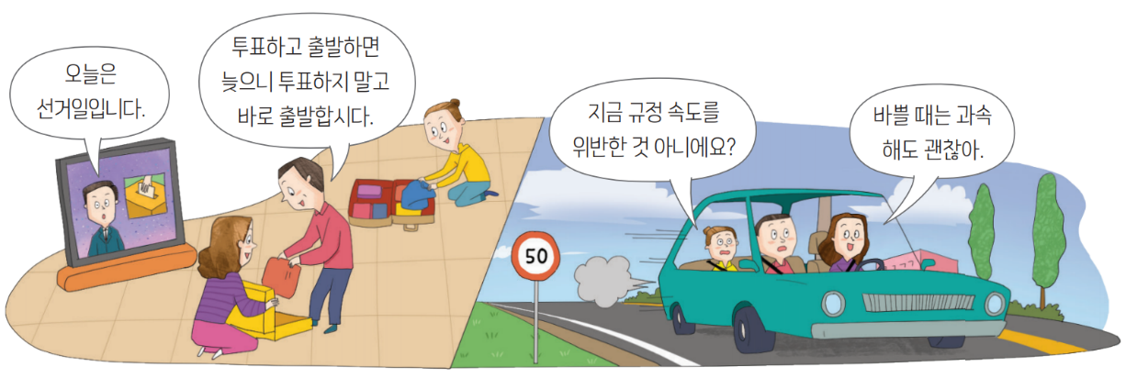
Ⅲ. 사회∙공동체와의 관계
2. 국가와 시민
02. 국가와 시민의 바람직한 역할은 무엇일까?
2
160쪽
탐구하기
만화
활동

Slide 19
Ⅲ. 사회∙공동체와의 관계
2. 국가와 시민
02. 국가와 시민의 바람직한 역할은 무엇일까?
2
160쪽
탐구하기
만화
활동
위 가족은 시민으로서 어떤 권리와 의무를 다하지 않았는지 써 보자.
예시 답
위 가족은 시민의 권리인 참정권을 행사하지 않았고, 시민의 의무인 준법 의무를 다하지 않았다.

Slide 20
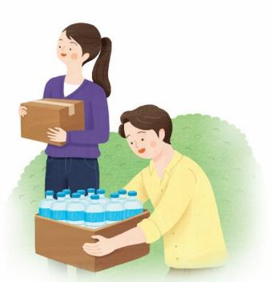
Ⅲ. 사회∙공동체와의 관계
2. 국가와 시민
02. 국가와 시민의 바람직한 역할은 무엇일까?
2
161쪽
읽어 보기
다음 글을 읽어 보자.
□□시에서 발생한 대형 산불로 어려움을 겪고 있는 이재민들에게 시민들의 따뜻한 손길이 이어지고 있다. 떡 가게를 운영하는 한 시민은 잠시 가게 문을 닫고 이재민들에게 도시락을 제공했고, 칼국수 가게를 운영하는 또 다른 시민은 이재민들에게 식사를 제공하였다. 이 밖에도 이재민들에게 이불과 옷을 가져다주거나, 음료를 무료로 주는 등 시민들의 기부가 이어졌다. - 《한겨레》, 2023. 4. 13.

Slide 21
Ⅲ. 사회∙공동체와의 관계
2. 국가와 시민
02. 국가와 시민의 바람직한 역할은 무엇일까?
2
161쪽
학습하기
시민의 역할
권리와 의무 실행
자신의 권리를 바르게 행사해야 하며, 권리를 누리는 만큼 의무를 수행해야 함.
연대 의식 발휘
연대 의식을 발휘하여 공동체의 문제도 자기 일처럼 여겨야 함.
사회 참여
사회 문제에 관심을 두고, 이를 해결하는 데 적극적으로 참여해야 함.
연대 의식 공동체의 구성원이 서로 연결되어 있다는 생각

Slide 22
Ⅲ. 사회∙공동체와의 관계
2. 국가와 시민
02. 국가와 시민의 바람직한 역할은 무엇일까?
2
158쪽
빈칸 채우기
시민의 역할
(1) 시민은 자신의 권리가 무엇인지 분명하게 알고 이를 바르게 ④ 행사 해야 하며, 권리를 누리는 만큼 의무를 수행하는 등 그 역할을 다해야 함.
💡 선거일에 투표하기, 세금과 법 지키기
(2) 시민은 공동체의 구성원으로서 연대 의식을 ⑤ 발휘 해야 함.
(3) 시민은 사회 구성원으로서 주체적으로 행동해야 함.
① 국가 공동체를 긍정적인 방향으로 이끌기 위해 사회 문제에 관심을 두고, 이를 해결하는 데 적극적으로 ⑥ 참여 해야 함.
💡 학교 앞 위험한 횡단보도 개선을 구청에 건의하기
② 시민이 사회 문제를 해결하는 데 ⑦ 능동 적으로 참여할 때 정의롭고 바람직한 국가 공동체를 만들어 나갈 수 있음.
(1) 시민은 자신의 권리가 무엇인지 분명하게 알고 이를 바르게 ④ 행사 해야 하며, 권리를 누리는 만큼 의무를 수행하는 등 그 역할을 다해야 함.
💡 선거일에 투표하기, 세금과 법 지키기
(2) 시민은 공동체의 구성원으로서 연대 의식을 ⑤ 발휘 해야 함.
(3) 시민은 사회 구성원으로서 주체적으로 행동해야 함.
① 국가 공동체를 긍정적인 방향으로 이끌기 위해 사회 문제에 관심을 두고, 이를 해결하는 데 적극적으로 ⑥ 참여 해야 함.
💡 학교 앞 위험한 횡단보도 개선을 구청에 건의하기
② 시민이 사회 문제를 해결하는 데 ⑦ 능동 적으로 참여할 때 정의롭고 바람직한 국가 공동체를 만들어 나갈 수 있음.
(1) 시민은 자신의 권리가 무엇인지 분명하게 알고 이를 바르게 ④ 행사 해야 하며, 권리를 누리는 만큼 의무를 수행하는 등 그 역할을 다해야 함.
💡 선거일에 투표하기, 세금과 법 지키기
(2) 시민은 공동체의 구성원으로서 연대 의식을 ⑤ 발휘 해야 함.
(3) 시민은 사회 구성원으로서 주체적으로 행동해야 함.
① 국가 공동체를 긍정적인 방향으로 이끌기 위해 사회 문제에 관심을 두고, 이를 해결하는 데 적극적으로 ⑥ 참여 해야 함.
💡 학교 앞 위험한 횡단보도 개선을 구청에 건의하기
② 시민이 사회 문제를 해결하는 데 ⑦ 능동 적으로 참여할 때 정의롭고 바람직한 국가 공동체를 만들어 나갈 수 있음.
(1) 시민은 자신의 권리가 무엇인지 분명하게 알고 이를 바르게 ④ 행사 해야 하며, 권리를 누리는 만큼 의무를 수행하는 등 그 역할을 다해야 함.
💡 선거일에 투표하기, 세금과 법 지키기
(2) 시민은 공동체의 구성원으로서 연대 의식을 ⑤ 발휘 해야 함.
(3) 시민은 사회 구성원으로서 주체적으로 행동해야 함.
① 국가 공동체를 긍정적인 방향으로 이끌기 위해 사회 문제에 관심을 두고, 이를 해결하는 데 적극적으로 ⑥ 참여 해야 함.
💡 학교 앞 위험한 횡단보도 개선을 구청에 건의하기
② 시민이 사회 문제를 해결하는 데 ⑦ 능동 적으로 참여할 때 정의롭고 바람직한 국가 공동체를 만들어 나갈 수 있음.
(1) 시민은 자신의 권리가 무엇인지 분명하게 알고 이를 바르게 ④ 행사 해야 하며, 권리를 누리는 만큼 의무를 수행하는 등 그 역할을 다해야 함.
💡 선거일에 투표하기, 세금과 법 지키기
(2) 시민은 공동체의 구성원으로서 연대 의식을 ⑤ 발휘 해야 함.
(3) 시민은 사회 구성원으로서 주체적으로 행동해야 함.
① 국가 공동체를 긍정적인 방향으로 이끌기 위해 사회 문제에 관심을 두고, 이를 해결하는 데 적극적으로 ⑥ 참여 해야 함.
💡 학교 앞 위험한 횡단보도 개선을 구청에 건의하기
② 시민이 사회 문제를 해결하는 데 ⑦ 능동 적으로 참여할 때 정의롭고 바람직한 국가 공동체를 만들어 나갈 수 있음.
(1) 시민은 자신의 권리가 무엇인지 분명하게 알고 이를 바르게 ④ 행사 해야 하며, 권리를 누리는 만큼 의무를 수행하는 등 그 역할을 다해야 함.
💡 선거일에 투표하기, 세금과 법 지키기
(2) 시민은 공동체의 구성원으로서 연대 의식을 ⑤ 발휘 해야 함.
(3) 시민은 사회 구성원으로서 주체적으로 행동해야 함.
① 국가 공동체를 긍정적인 방향으로 이끌기 위해 사회 문제에 관심을 두고, 이를 해결하는 데 적극적으로 ⑥ 참여 해야 함.
💡 학교 앞 위험한 횡단보도 개선을 구청에 건의하기
② 시민이 사회 문제를 해결하는 데 ⑦ 능동 적으로 참여할 때 정의롭고 바람직한 국가 공동체를 만들어 나갈 수 있음.
(1) 시민은 자신의 권리가 무엇인지 분명하게 알고 이를 바르게 ④ 행사 해야 하며, 권리를 누리는 만큼 의무를 수행하는 등 그 역할을 다해야 함.
💡 선거일에 투표하기, 세금과 법 지키기
(2) 시민은 공동체의 구성원으로서 연대 의식을 ⑤ 발휘 해야 함.
(3) 시민은 사회 구성원으로서 주체적으로 행동해야 함.
① 국가 공동체를 긍정적인 방향으로 이끌기 위해 사회 문제에 관심을 두고, 이를 해결하는 데 적극적으로 ⑥ 참여 해야 함.
💡 학교 앞 위험한 횡단보도 개선을 구청에 건의하기
② 시민이 사회 문제를 해결하는 데 ⑦ 능동 적으로 참여할 때 정의롭고 바람직한 국가 공동체를 만들어 나갈 수 있음.

Slide 23
Ⅲ. 사회∙공동체와의 관계
2. 국가와 시민
02. 국가와 시민의 바람직한 역할은 무엇일까?
2
158쪽
더해 보기
버스 좌석 하나
1955년 12월 1일 · 미국 몽고메리
그날 · 흑인 재봉사 로자 파크스가 백인에게 버스 자리를 비켜 주라는 요구를 거절했다
결과 · 인종 분리법을 어겨 체포되고 벌금을 냈다
이어진 일 · 흑인 시민들이 381일 동안 버스를 타지 않고 걸어 다녔다
끝 · 1956년 미국 연방 대법원이 버스 인종 분리를 위헌으로 판결했다
❓ 파크스는 왜 법을 어겼을까?
1955년 12월 1일 · 미국 몽고메리
그날 · 흑인 재봉사 로자 파크스가 백인에게 버스 자리를 비켜 주라는 요구를 거절했다
결과 · 인종 분리법을 어겨 체포되고 벌금을 냈다
이어진 일 · 흑인 시민들이 381일 동안 버스를 타지 않고 걸어 다녔다
끝 · 1956년 미국 연방 대법원이 버스 인종 분리를 위헌으로 판결했다
❓ 파크스는 왜 법을 어겼을까?
Notes:
시민 불복종 (교과서 161쪽)
정의롭지 않은 법에 공개적이고 비폭력적으로 맞서고, 처벌을 받아들였다. 이 운동을 이끈 젊은 목사가 마틴 루서 킹(141쪽 연설문)이다.

Slide 24
Ⅲ. 사회∙공동체와의 관계
2. 국가와 시민
02. 국가와 시민의 바람직한 역할은 무엇일까?
2
158쪽
더해 보기
사상가의 말
“먼저 인간이고, 그다음에 국민이어야 한다”
— 소로, 「시민 불복종」(1849)의 뜻을 풀어 씀
노예 제도와 전쟁에 쓰이는 세금을 거부하고 감옥에서 하룻밤을 보냈다
Notes:
소로 (교과서 165쪽)
법을 존중하기보다 옳음을 먼저 존중해야 한다는 주장. 간디와 킹에게 큰 영향을 주었다.

Slide 25


Ⅲ. 사회∙공동체와의 관계
2. 국가와 시민
02. 국가와 시민의 바람직한 역할은 무엇일까?
2
161쪽
자료+
시민 불복종, 정의로운 사회를 가꾸기 위한 시민의 노력
법은 시민의 권리와 의무를 규정하고 있다. 따라서 시민은 법을 존중하고 따르는 준법 의무를 다해야 한다. 그런데 법이 오히려 시민의 기본권을 침해하거나 공익을 해친다면 어떻게 해야 할까? 이때 시민은 정의롭지 않은 법을 개정하고 공익을 실현하기 위해 시민 불복종을 선택할 수 있다.
시민 불복종은 흔히 법이나 정부의 정책에 변혁을 가져올 목적으로 행하는, 공공적이고 비폭력적이며 양심적이긴 하지만 법에 반하는 정치적 행위이다. - 롤스, 《정의론》

Slide 26
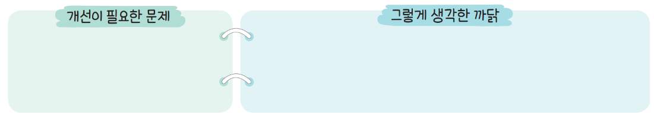
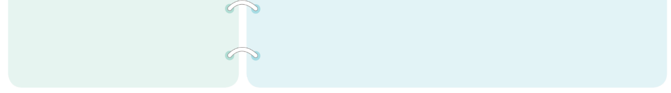
Ⅲ. 사회∙공동체와의 관계
2. 국가와 시민
02. 국가와 시민의 바람직한 역할은 무엇일까?
2
162쪽
더 깊이 실천하기
시민으로서 정책 제안하기
1. 우리 사회에서 개선이 필요하다고 생각하는 문제와 그렇게 생각한 까닭을 써 보자.
예시 답
골프장 확대에 따른 환경 파괴 문제
전국 곳곳에 골프장을 많이 지으면서 환경 파괴 문제가 심각해지고 있기 때문이다.

Slide 27
Ⅲ. 사회∙공동체와의 관계
2. 국가와 시민
02. 국가와 시민의 바람직한 역할은 무엇일까?
2
162쪽
더 깊이 실천하기
시민으로서 정책 제안하기
2. 1에서 찾은 문제에 관해 조사하고, 그 문제를 해결할 수 있는 방안을 써 보자.
문제가 발생한 까닭
예시 답
골프장을 건설할 때 산림을 파괴하며, 골프장의 잔디를 관리하기 위해 물과 농약 및 화학 비료를 과도하게 사용하기 때문에 환경 파괴 문제가 발생하였다.

Slide 28
Ⅲ. 사회∙공동체와의 관계
2. 국가와 시민
02. 국가와 시민의 바람직한 역할은 무엇일까?
2
162쪽
더 깊이 실천하기
시민으로서 정책 제안하기
2. 1에서 찾은 문제에 관해 조사하고, 그 문제를 해결할 수 있는 방안을 써 보자.
문제가 사회에 미치는 영향
예시 답
골프장 수가 늘어나면서 더 많은 산림이 파괴되고, 물 낭비와 토양 및 수질 오염 문제도 더 심각해지고 있다. 또한 골프장을 이용하는 소수의 사람 때문에 골프장을 이용하지 않는 사람들도 환경 파괴에 따른 피해를 감당해야 한다.

Slide 29
Ⅲ. 사회∙공동체와의 관계
2. 국가와 시민
02. 국가와 시민의 바람직한 역할은 무엇일까?
2
162쪽
더 깊이 실천하기
시민으로서 정책 제안하기
2. 1에서 찾은 문제에 관해 조사하고, 그 문제를 해결할 수 있는 방안을 써 보자.
문제를 해결할 수 있는 방안
예시 답
첫째, 골프장에서 물 사용을 최소화하고, 친환경 농약을 사용하도록 하는 등 골프장과 관련한 법과 제도를 수립하고 재검토한다. 둘째, 사업자가 골프장 설치 및 운영에 따른 환경 파괴 문제의 대책을 마련하도록 의무화한다.

Slide 30




Ⅲ. 사회∙공동체와의 관계
2. 국가와 시민
02. 국가와 시민의 바람직한 역할은 무엇일까?
2
162쪽
더 깊이 실천하기
시민으로서 정책 제안하기
3. 문제를 해결하기 위한 방안을 담은 정책 제안서를 써 보자.
예시 답
정책 제안서
김도덕
이름:______________
저는_______________________________________________ 문제를 해결하기 위해
__________________________________________________________________________________________________________________________________________________________________________________________________________________ 정책을 제안합니다.
골프장 확대에 따른 환경 파괴
골프장 관련 법과 제도를 수립하고 재검토하며, 사업자가 골프장 설치 및 운영에 따른 환경 파괴 문제의 대책을 마련하게 하는

Slide 31
Ⅲ. 사회∙공동체와의 관계
2. 국가와 시민
02. 국가와 시민의 바람직한 역할은 무엇일까?
2
162쪽
더 깊이 실천하기
시민으로서 정책 제안하기
3. 문제를 해결하기 위한 방안을 담은 정책 제안서를 써 보자.
예시 답
정책 제안서
이 문제는 ________________________________________________________________
___________________________________________________________________________________________________________________________________________________________________________________________________________ 때문에 발생하고 있습니다.
골프장을 건설할 때 산림을 파괴하고, 골프장의 잔디 관리를 위해 물과 농약 및 화학 비료를 과도하게 사용하기

Slide 32
Ⅲ. 사회∙공동체와의 관계
2. 국가와 시민
02. 국가와 시민의 바람직한 역할은 무엇일까?
2
162쪽
더 깊이 실천하기
시민으로서 정책 제안하기
3. 문제를 해결하기 위한 방안을 담은 정책 제안서를 써 보자.
예시 답
정책 제안서
이러한 문제는 우리 사회에 ______________________________________________
_____________________________________________________________________________________________________________________________________________________________________________________________________________ 영향을 미치고 있습니다.
산림 파괴, 물 낭비, 토양 및 수질 오염 등 환경 파괴 문제를 심화시킬 뿐만 아니라, 골프장을 이용하는 소수의 사람을 위해 모든 사람이 환경 파괴에 따른 피해를 감당하게 하는 등 부정적

Slide 33
Ⅲ. 사회∙공동체와의 관계
2. 국가와 시민
02. 국가와 시민의 바람직한 역할은 무엇일까?
2
162쪽
더 깊이 실천하기
시민으로서 정책 제안하기
3. 문제를 해결하기 위한 방안을 담은 정책 제안서를 써 보자.
예시 답
정책 제안서
이를 해결하기 위해서는 _________________________________________________
____________________________________________________________________________________________________________________________________________________________________________________________________________________ 이/가 필요합니다.
골프장에서 사용하는 물에 누진세를 적용하는 등 골프장과 관련한 법과 제도를 수립하고 재검토하는 노력과, 사업자가 골프장 설치 및 운영에 따른 환경 파괴 문제의 대책을 마련하도록 의무화하는 노력

Slide 34
Ⅲ. 사회∙공동체와의 관계
2. 국가와 시민
02. 국가와 시민의 바람직한 역할은 무엇일까?
2
162쪽
더 깊이 실천하기
시민으로서 정책 제안하기
3. 문제를 해결하기 위한 방안을 담은 정책 제안서를 써 보자.
예시 답
정책 제안서
따라서 ___________________________________________________________________
__________________________________________________________________________________________________________________________________________________________________________________________________________________ 할 것을 제안합니다.
골프장 관련 법과 제도를 수립하고 재검토하며, 사업자가 골프장 설치 및 운영에 따른 환경 파괴의 책임을 지게

Slide 35
Ⅲ. 사회∙공동체와의 관계
2. 국가와 시민
02. 국가와 시민의 바람직한 역할은 무엇일까?
2
162쪽
스스로 성찰하기
국가와 시민의 역할을 잘 이해했는지 V표를 하며 점검하고, 바람직한 국가 공동체를 만들어 가기 위해 시민으로서 내가 노력할 점을 써 보자.
□ 국가의 역할
□ 시민의 역할
노력할 점
예시 답
바람직한 국가 공동체를 만들어 가기 위해 시민으로서 사회 문제에 관심을 기울이고, 청소년 의회에 참여하여 문제를 해결할 방법을 제안해야겠다.

Slide 36
Ⅲ. 사회∙공동체와의 관계
2. 국가와 시민
02. 국가와 시민의 바람직한 역할은 무엇일까?
2
163쪽
일상에서 실천하는 도덕 교실
시민의 힘으로 우리 역사, 영토, 문화 바로 알리기
<민주시민성>
우리나라의 역사, 영토, 문화를 지키려면 시민 모두의 관심과 노력이 필요하다. 반크(VANK, Voluntary Agency Network of Korea)는 전 세계에 우리나라를 바로 알리고자 설립된 민간단체로, 우리나라에 관한 왜곡된 사실을 바로잡는 등 다양한 활동을 하고 있다.

Slide 37
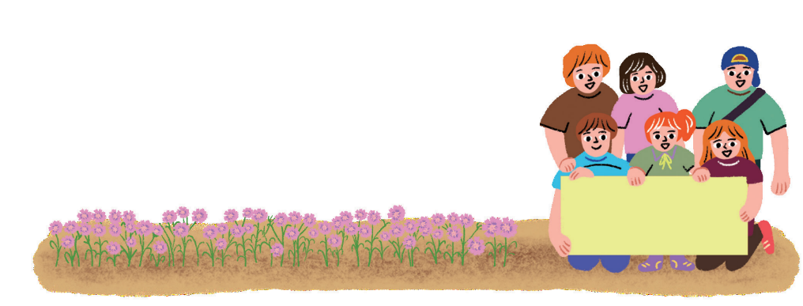

Ⅲ. 사회∙공동체와의 관계
2. 국가와 시민
02. 국가와 시민의 바람직한 역할은 무엇일까?
2
163쪽
일상에서 실천하는 도덕 교실
시민의 힘으로 우리 역사, 영토, 문화 바로 알리기
<민주시민성>
어떤 활동을 할까요?
외국 교과서나 백과사전 등에는 우리나라의 역사, 영토, 문화와 관련하여 잘못된 내용이 실린 경우가 있다. 반크는 이를 바로잡고자 관련 내용을 올바르게 서술한 소개 자료를 제작하여 세계 곳곳에 배포하고 있다.
또한 다른 나라의 세계 지도나 누리집에서 독도와 동해를 잘못 표기한 경우 이를 바로잡는 활동도 활발히 진행하고 있다.

Slide 38
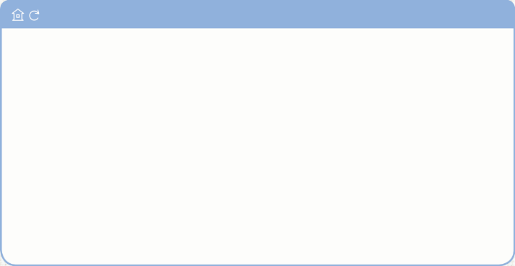
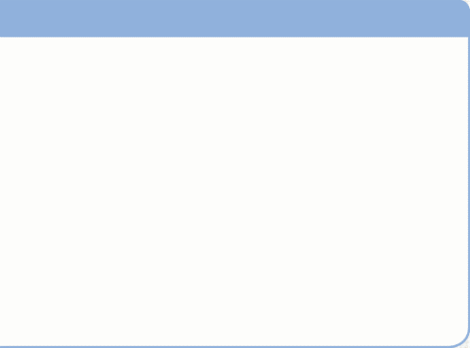
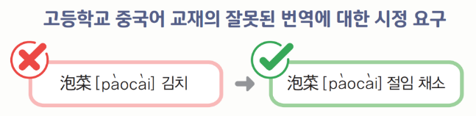
Ⅲ. 사회∙공동체와의 관계
2. 국가와 시민
02. 국가와 시민의 바람직한 역할은 무엇일까?
2
163쪽
일상에서 실천하는 도덕 교실
시민의 힘으로 우리 역사, 영토, 문화 바로 알리기
<민주시민성>
이런 활동도 하고 있어요.
반크는 2020년 12월, 고등학교 중국어 교재에 ‘파오차이’가 ‘김치’로 잘못 번역된 사실을 발견하고 교재를 만든 출판사에 이를 바로잡을 것을 요구하였다. 해당 출판사는 반크의 요청을 받은 뒤 이를 정정하였다.

Slide 39


Ⅲ. 사회∙공동체와의 관계
2. 국가와 시민
02. 국가와 시민의 바람직한 역할은 무엇일까?
2
163쪽
일상에서 실천하는 도덕 교실
시민의 힘으로 우리 역사, 영토, 문화 바로 알리기
<민주시민성>
인터넷에서
우리나라에 관한 잘못된 정보를
찾아 바로잡는
활동을 해 보자.
우리가 살아가면서 접하는 많은 분야에서 우리나라에 관한 왜곡된 서술을 발견할 수 있다. 반크는 인터넷을 통해 시민들이 다양한 분야에서 자유롭게 문제를 제기하고, 의견을 낼 수 있도록 하고 있다. 이를 통해 시민들은 문제의식을 공유하고, 함께 해결 방안을 만들어 나가고 있다.
실천 톡톡

Slide 40
Ⅲ. 사회∙공동체와의 관계
2. 국가와 시민
02. 국가와 시민의 바람직한 역할은 무엇일까?
2
157쪽
1분 체크
학습지 1분 체크 · 맞으면 ○, 틀리면 ✕
1. 국가가 정당한 권위를 확보하고, 시민은 국가 공동체 모두의 행복을 고려하여 행동할 때 국가와 시민은 바람직한 관계를 형성할 수 있다. ( ○ / ✕ ) ○
2. 국가는 자유, 평등, 정의 등의 보편적 가치를 지양해야 한다. ( ○ / ✕ ) ✕
3. 시민은 공동체의 구성원으로서 연대 의식을 발휘해야 한다. ( ○ / ✕ ) ○
4. 시민은 사회 구성원으로서 주체적이기보다는 수동적으로 행동해야 한다. ( ○ / ✕ ) ✕
1. 국가가 정당한 권위를 확보하고, 시민은 국가 공동체 모두의 행복을 고려하여 행동할 때 국가와 시민은 바람직한 관계를 형성할 수 있다. ( ○ / ✕ ) ○
2. 국가는 자유, 평등, 정의 등의 보편적 가치를 지양해야 한다. ( ○ / ✕ ) ✕
3. 시민은 공동체의 구성원으로서 연대 의식을 발휘해야 한다. ( ○ / ✕ ) ○
4. 시민은 사회 구성원으로서 주체적이기보다는 수동적으로 행동해야 한다. ( ○ / ✕ ) ✕
1. 국가가 정당한 권위를 확보하고, 시민은 국가 공동체 모두의 행복을 고려하여 행동할 때 국가와 시민은 바람직한 관계를 형성할 수 있다. ( ○ / ✕ ) ○
2. 국가는 자유, 평등, 정의 등의 보편적 가치를 지양해야 한다. ( ○ / ✕ ) ✕
3. 시민은 공동체의 구성원으로서 연대 의식을 발휘해야 한다. ( ○ / ✕ ) ○
4. 시민은 사회 구성원으로서 주체적이기보다는 수동적으로 행동해야 한다. ( ○ / ✕ ) ✕
1. 국가가 정당한 권위를 확보하고, 시민은 국가 공동체 모두의 행복을 고려하여 행동할 때 국가와 시민은 바람직한 관계를 형성할 수 있다. ( ○ / ✕ ) ○
2. 국가는 자유, 평등, 정의 등의 보편적 가치를 지양해야 한다. ( ○ / ✕ ) ✕
3. 시민은 공동체의 구성원으로서 연대 의식을 발휘해야 한다. ( ○ / ✕ ) ○
4. 시민은 사회 구성원으로서 주체적이기보다는 수동적으로 행동해야 한다. ( ○ / ✕ ) ✕
1. 국가가 정당한 권위를 확보하고, 시민은 국가 공동체 모두의 행복을 고려하여 행동할 때 국가와 시민은 바람직한 관계를 형성할 수 있다. ( ○ / ✕ ) ○
2. 국가는 자유, 평등, 정의 등의 보편적 가치를 지양해야 한다. ( ○ / ✕ ) ✕
3. 시민은 공동체의 구성원으로서 연대 의식을 발휘해야 한다. ( ○ / ✕ ) ○
4. 시민은 사회 구성원으로서 주체적이기보다는 수동적으로 행동해야 한다. ( ○ / ✕ ) ✕
Notes:
학생들이 손으로 ○(머리 위 동그라미) / ✕(팔 엇갈리기)를 먼저 표시한 뒤 클릭해 정답을 보여 준다. ✕ 문장은 어디를 고치면 맞는지 묻는다.

Slide 41
Ⅲ. 사회∙공동체와의 관계
2. 국가와 시민
02. 국가와 시민의 바람직한 역할은 무엇일까?
2
157쪽
함께 해 보기
국가의 역할? 시민의 역할?
어느 칸일까? 국가의 역할 · 시민의 역할
1. 시민의 생명과 안전을 지킨다 → 국가의 역할 (인간다운 생활 보장)
2. 공정한 법으로 갈등을 조정한다 → 국가의 역할 (제도와 질서)
3. 자유·평등·인권을 지향한다 → 국가의 역할 (보편적 가치)
4. 선거일에 투표한다 → 시민의 역할 (권리 행사)
5. 산불 이재민에게 도시락을 나눈다 → 시민의 역할 (연대 의식)
6. 청소년 정책 동아리를 만든다 → 시민의 역할 (사회 참여)
어느 칸일까? 국가의 역할 · 시민의 역할
1. 시민의 생명과 안전을 지킨다 → 국가의 역할 (인간다운 생활 보장)
2. 공정한 법으로 갈등을 조정한다 → 국가의 역할 (제도와 질서)
3. 자유·평등·인권을 지향한다 → 국가의 역할 (보편적 가치)
4. 선거일에 투표한다 → 시민의 역할 (권리 행사)
5. 산불 이재민에게 도시락을 나눈다 → 시민의 역할 (연대 의식)
6. 청소년 정책 동아리를 만든다 → 시민의 역할 (사회 참여)
어느 칸일까? 국가의 역할 · 시민의 역할
1. 시민의 생명과 안전을 지킨다 → 국가의 역할 (인간다운 생활 보장)
2. 공정한 법으로 갈등을 조정한다 → 국가의 역할 (제도와 질서)
3. 자유·평등·인권을 지향한다 → 국가의 역할 (보편적 가치)
4. 선거일에 투표한다 → 시민의 역할 (권리 행사)
5. 산불 이재민에게 도시락을 나눈다 → 시민의 역할 (연대 의식)
6. 청소년 정책 동아리를 만든다 → 시민의 역할 (사회 참여)
어느 칸일까? 국가의 역할 · 시민의 역할
1. 시민의 생명과 안전을 지킨다 → 국가의 역할 (인간다운 생활 보장)
2. 공정한 법으로 갈등을 조정한다 → 국가의 역할 (제도와 질서)
3. 자유·평등·인권을 지향한다 → 국가의 역할 (보편적 가치)
4. 선거일에 투표한다 → 시민의 역할 (권리 행사)
5. 산불 이재민에게 도시락을 나눈다 → 시민의 역할 (연대 의식)
6. 청소년 정책 동아리를 만든다 → 시민의 역할 (사회 참여)
어느 칸일까? 국가의 역할 · 시민의 역할
1. 시민의 생명과 안전을 지킨다 → 국가의 역할 (인간다운 생활 보장)
2. 공정한 법으로 갈등을 조정한다 → 국가의 역할 (제도와 질서)
3. 자유·평등·인권을 지향한다 → 국가의 역할 (보편적 가치)
4. 선거일에 투표한다 → 시민의 역할 (권리 행사)
5. 산불 이재민에게 도시락을 나눈다 → 시민의 역할 (연대 의식)
6. 청소년 정책 동아리를 만든다 → 시민의 역할 (사회 참여)
어느 칸일까? 국가의 역할 · 시민의 역할
1. 시민의 생명과 안전을 지킨다 → 국가의 역할 (인간다운 생활 보장)
2. 공정한 법으로 갈등을 조정한다 → 국가의 역할 (제도와 질서)
3. 자유·평등·인권을 지향한다 → 국가의 역할 (보편적 가치)
4. 선거일에 투표한다 → 시민의 역할 (권리 행사)
5. 산불 이재민에게 도시락을 나눈다 → 시민의 역할 (연대 의식)
6. 청소년 정책 동아리를 만든다 → 시민의 역할 (사회 참여)
어느 칸일까? 국가의 역할 · 시민의 역할
1. 시민의 생명과 안전을 지킨다 → 국가의 역할 (인간다운 생활 보장)
2. 공정한 법으로 갈등을 조정한다 → 국가의 역할 (제도와 질서)
3. 자유·평등·인권을 지향한다 → 국가의 역할 (보편적 가치)
4. 선거일에 투표한다 → 시민의 역할 (권리 행사)
5. 산불 이재민에게 도시락을 나눈다 → 시민의 역할 (연대 의식)
6. 청소년 정책 동아리를 만든다 → 시민의 역할 (사회 참여)
Notes:
국가와 시민의 역할을 구분하고, 시민 불복종을 조건으로 분석해 보자.
수업실 활동 화면(act.html)과 같은 활동입니다.

Slide 42
Ⅲ. 사회∙공동체와의 관계
2. 국가와 시민
02. 국가와 시민의 바람직한 역할은 무엇일까?
2
157쪽
함께 해 보기
나는 누구 편?
손을 들어 투표해 보자
□ 승하 — 소극적 국가관 ✋ ____ 명
□ 지우 — 적극적 국가관 ✋ ____ 명
Notes:
국가와 시민의 역할을 구분하고, 시민 불복종을 조건으로 분석해 보자.
수업실 활동 화면(act.html)과 같은 활동입니다.

Slide 43
Ⅲ. 사회∙공동체와의 관계
2. 국가와 시민
02. 국가와 시민의 바람직한 역할은 무엇일까?
2
157쪽
함께 해 보기
간디의 소금 행진, 정당화될까?
맞으면 ○, 틀리면 ✕ — 손으로 먼저 표시해 보자
1. 공익 실현을 목적으로 했다. ( ○ / ✕ ) ○ 인도인 모두를 괴롭히는 소금세를 없애려 했다.
2. 폭력을 사용했다. ( ○ / ✕ ) ✕ 걸어서 바닷가까지 가서 소금을 만들었을 뿐이다.
3. 처음부터 법을 어겼다. ( ○ / ✕ ) ✕ 먼저 정중한 편지로 폐지를 요구했다 — 최후의 수단.
4. 체포를 받아들였다. ( ○ / ✕ ) ○ 법적 처벌을 감수했다.
맞으면 ○, 틀리면 ✕ — 손으로 먼저 표시해 보자
1. 공익 실현을 목적으로 했다. ( ○ / ✕ ) ○ 인도인 모두를 괴롭히는 소금세를 없애려 했다.
2. 폭력을 사용했다. ( ○ / ✕ ) ✕ 걸어서 바닷가까지 가서 소금을 만들었을 뿐이다.
3. 처음부터 법을 어겼다. ( ○ / ✕ ) ✕ 먼저 정중한 편지로 폐지를 요구했다 — 최후의 수단.
4. 체포를 받아들였다. ( ○ / ✕ ) ○ 법적 처벌을 감수했다.
맞으면 ○, 틀리면 ✕ — 손으로 먼저 표시해 보자
1. 공익 실현을 목적으로 했다. ( ○ / ✕ ) ○ 인도인 모두를 괴롭히는 소금세를 없애려 했다.
2. 폭력을 사용했다. ( ○ / ✕ ) ✕ 걸어서 바닷가까지 가서 소금을 만들었을 뿐이다.
3. 처음부터 법을 어겼다. ( ○ / ✕ ) ✕ 먼저 정중한 편지로 폐지를 요구했다 — 최후의 수단.
4. 체포를 받아들였다. ( ○ / ✕ ) ○ 법적 처벌을 감수했다.
맞으면 ○, 틀리면 ✕ — 손으로 먼저 표시해 보자
1. 공익 실현을 목적으로 했다. ( ○ / ✕ ) ○ 인도인 모두를 괴롭히는 소금세를 없애려 했다.
2. 폭력을 사용했다. ( ○ / ✕ ) ✕ 걸어서 바닷가까지 가서 소금을 만들었을 뿐이다.
3. 처음부터 법을 어겼다. ( ○ / ✕ ) ✕ 먼저 정중한 편지로 폐지를 요구했다 — 최후의 수단.
4. 체포를 받아들였다. ( ○ / ✕ ) ○ 법적 처벌을 감수했다.
맞으면 ○, 틀리면 ✕ — 손으로 먼저 표시해 보자
1. 공익 실현을 목적으로 했다. ( ○ / ✕ ) ○ 인도인 모두를 괴롭히는 소금세를 없애려 했다.
2. 폭력을 사용했다. ( ○ / ✕ ) ✕ 걸어서 바닷가까지 가서 소금을 만들었을 뿐이다.
3. 처음부터 법을 어겼다. ( ○ / ✕ ) ✕ 먼저 정중한 편지로 폐지를 요구했다 — 최후의 수단.
4. 체포를 받아들였다. ( ○ / ✕ ) ○ 법적 처벌을 감수했다.
Notes:
국가와 시민의 역할을 구분하고, 시민 불복종을 조건으로 분석해 보자.
수업실 활동 화면(act.html)과 같은 활동입니다.

Slide 44

다음 시간에는
“3. 세계시민 –
01. 세계시민이 직면한 도덕 문제에는 무엇이 있을까?”를
배워 보아요.

